Slide 1
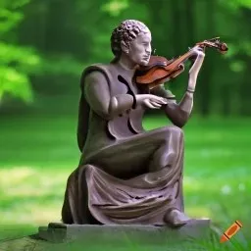
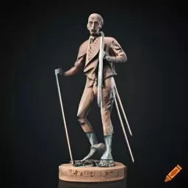
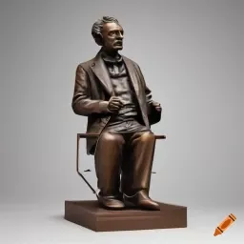
Navrhni panteon Krkonoš!

Slide 2
Vytvoř s pomocí AI Craiyon návrh sochy či busty vybrané historické osobnosti Krkonoš z období 19. a počátku 20. století.
Svůj návrh doprovoďte vhodným popiskem v rozsahu tří vět, který vysvětlí, proč má být právě tato osobnost součástí krkonošského panteonu. Vycházejte z informací uvedených ve vašich zdrojových dokumentech.
Klíčová slova musíte zadávat anglicky, je také nezbytné, aby jedno z klíčových slov bylo „statue“ nebo „bust“.
Návrh sochy i s popiskem vložte do sdíleného Padletu.
Notes:
https://www.craiyon.com/

Slide 3
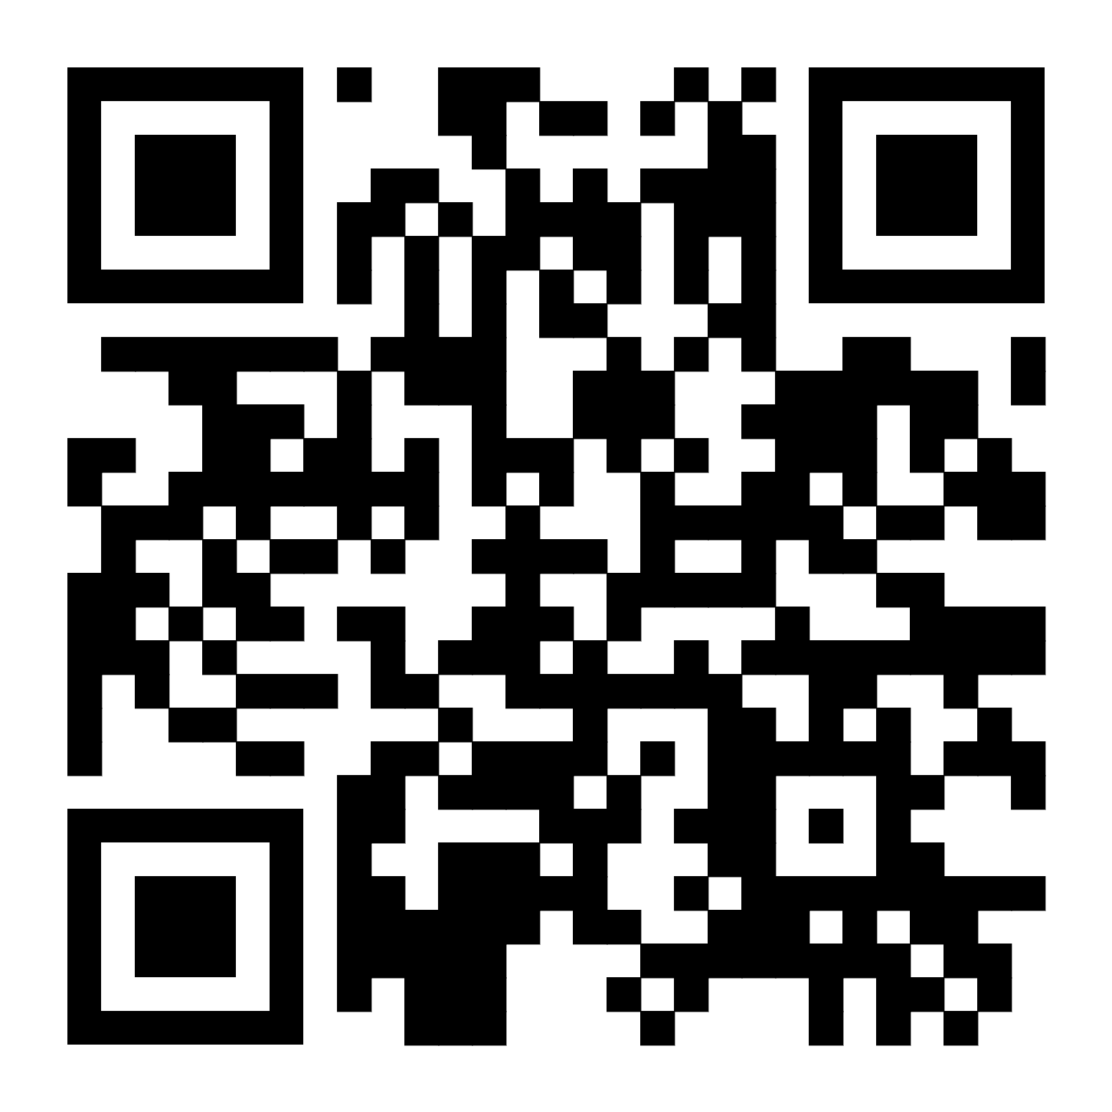
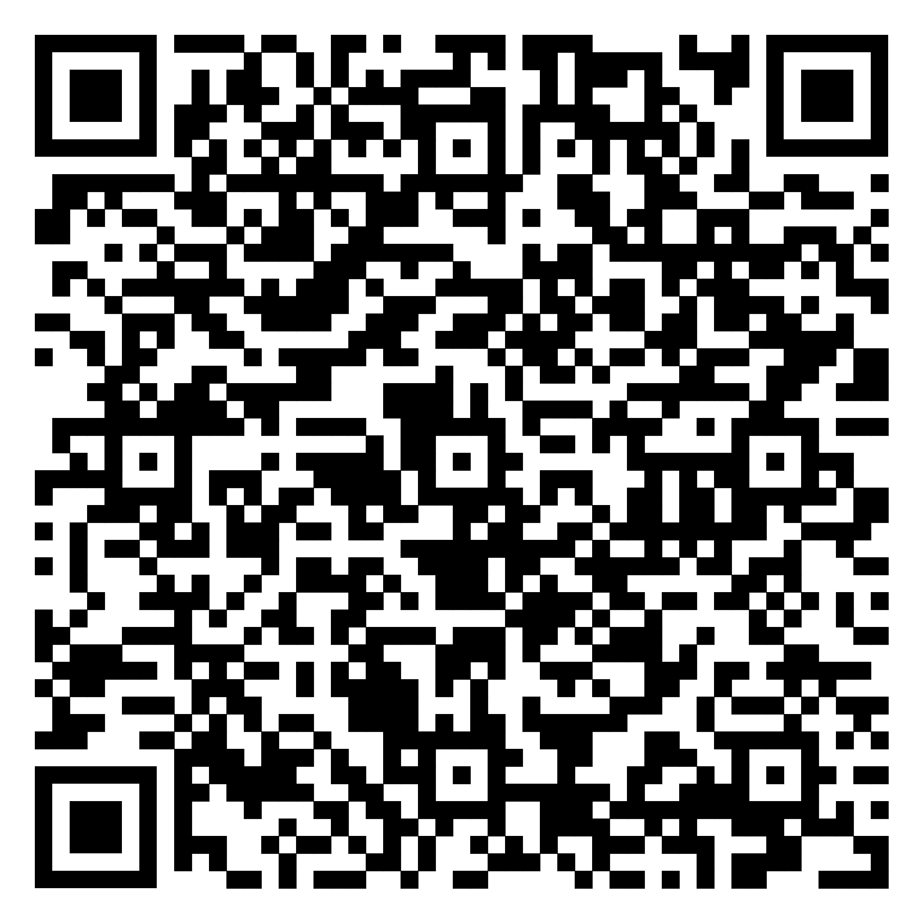
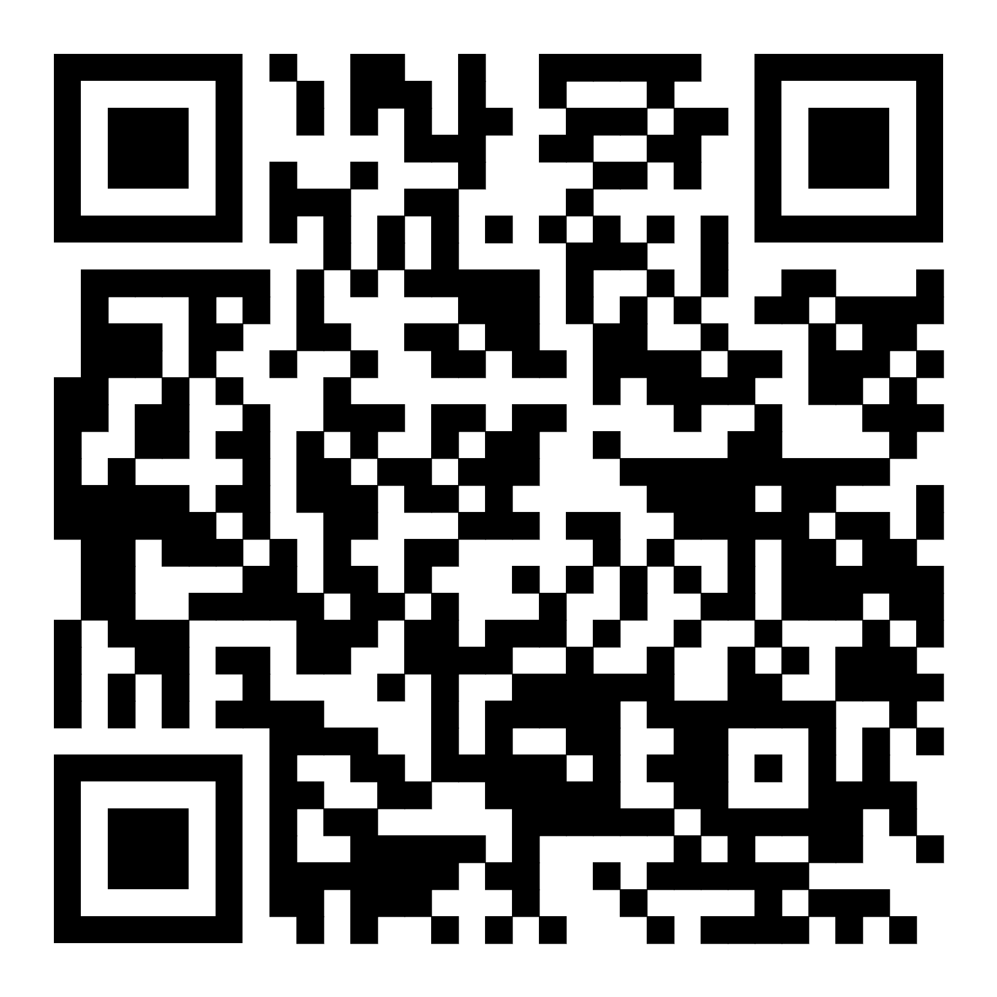
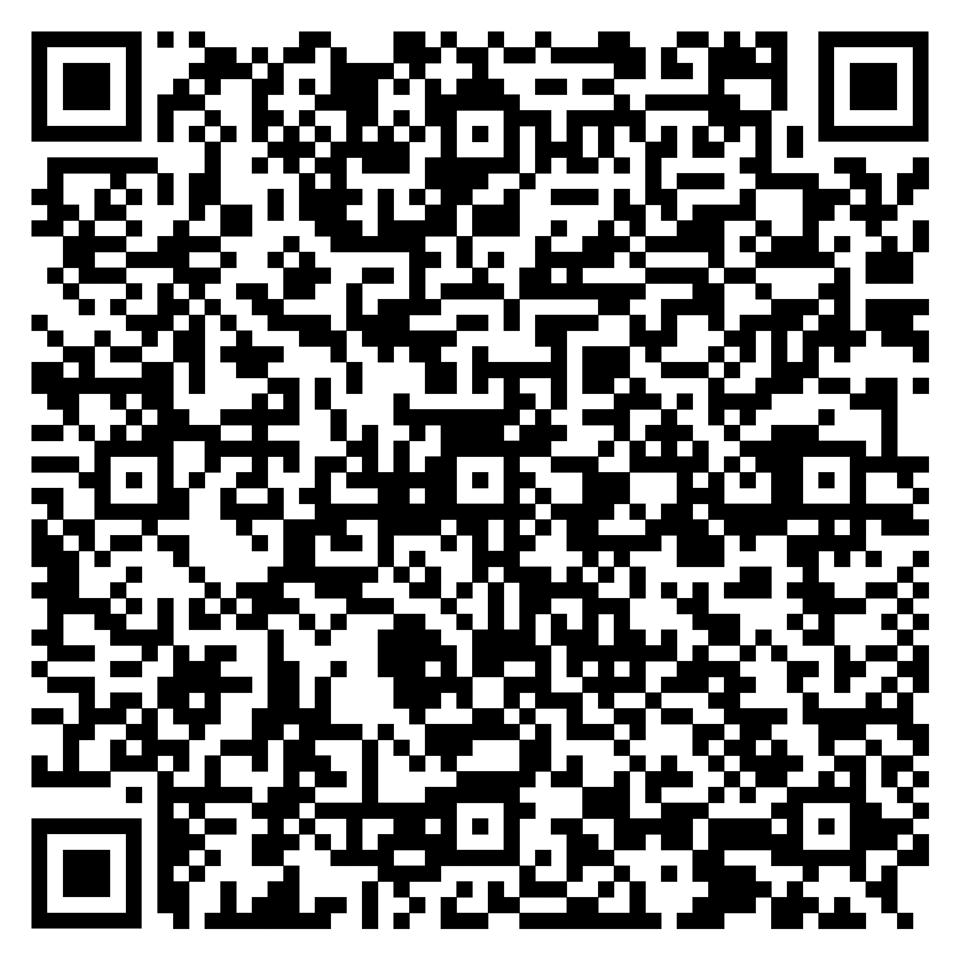
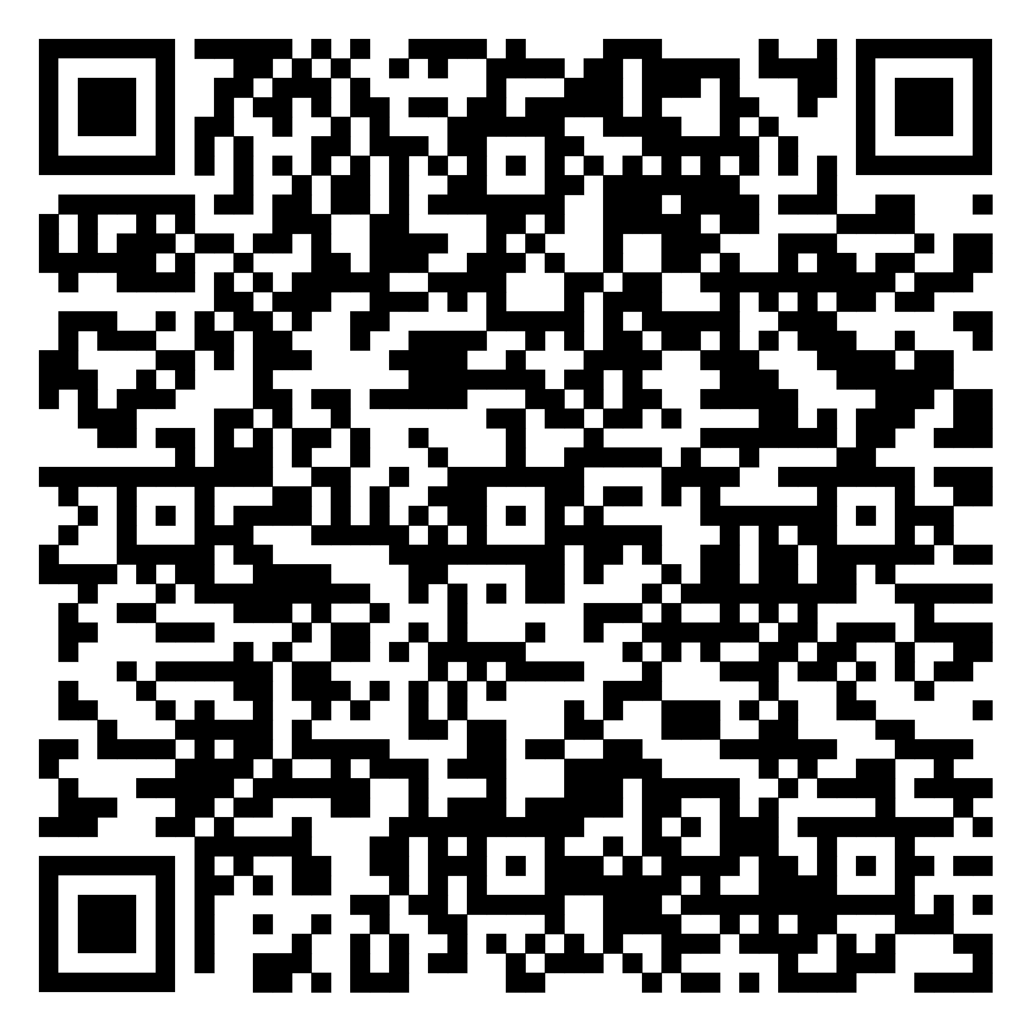
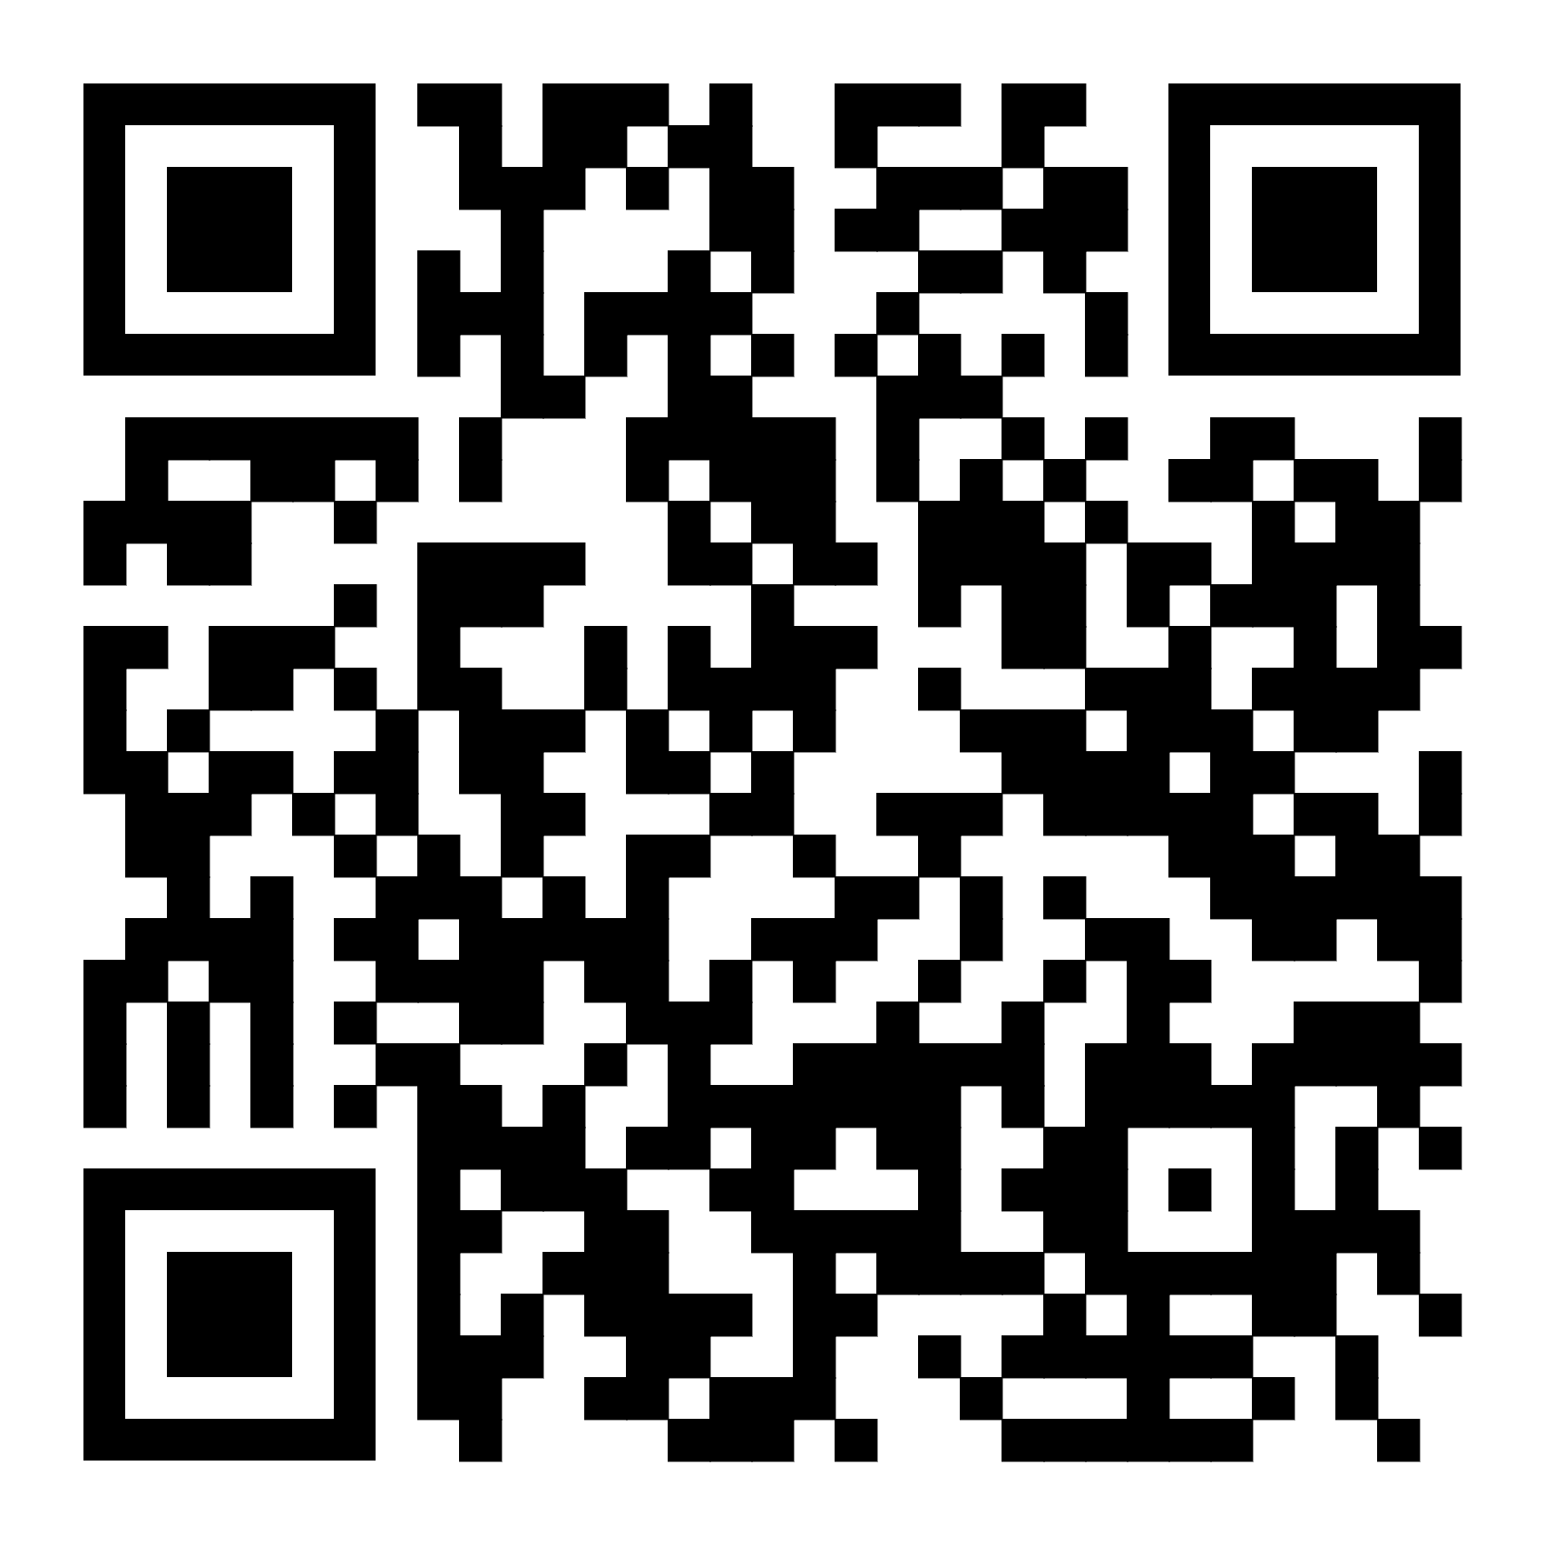
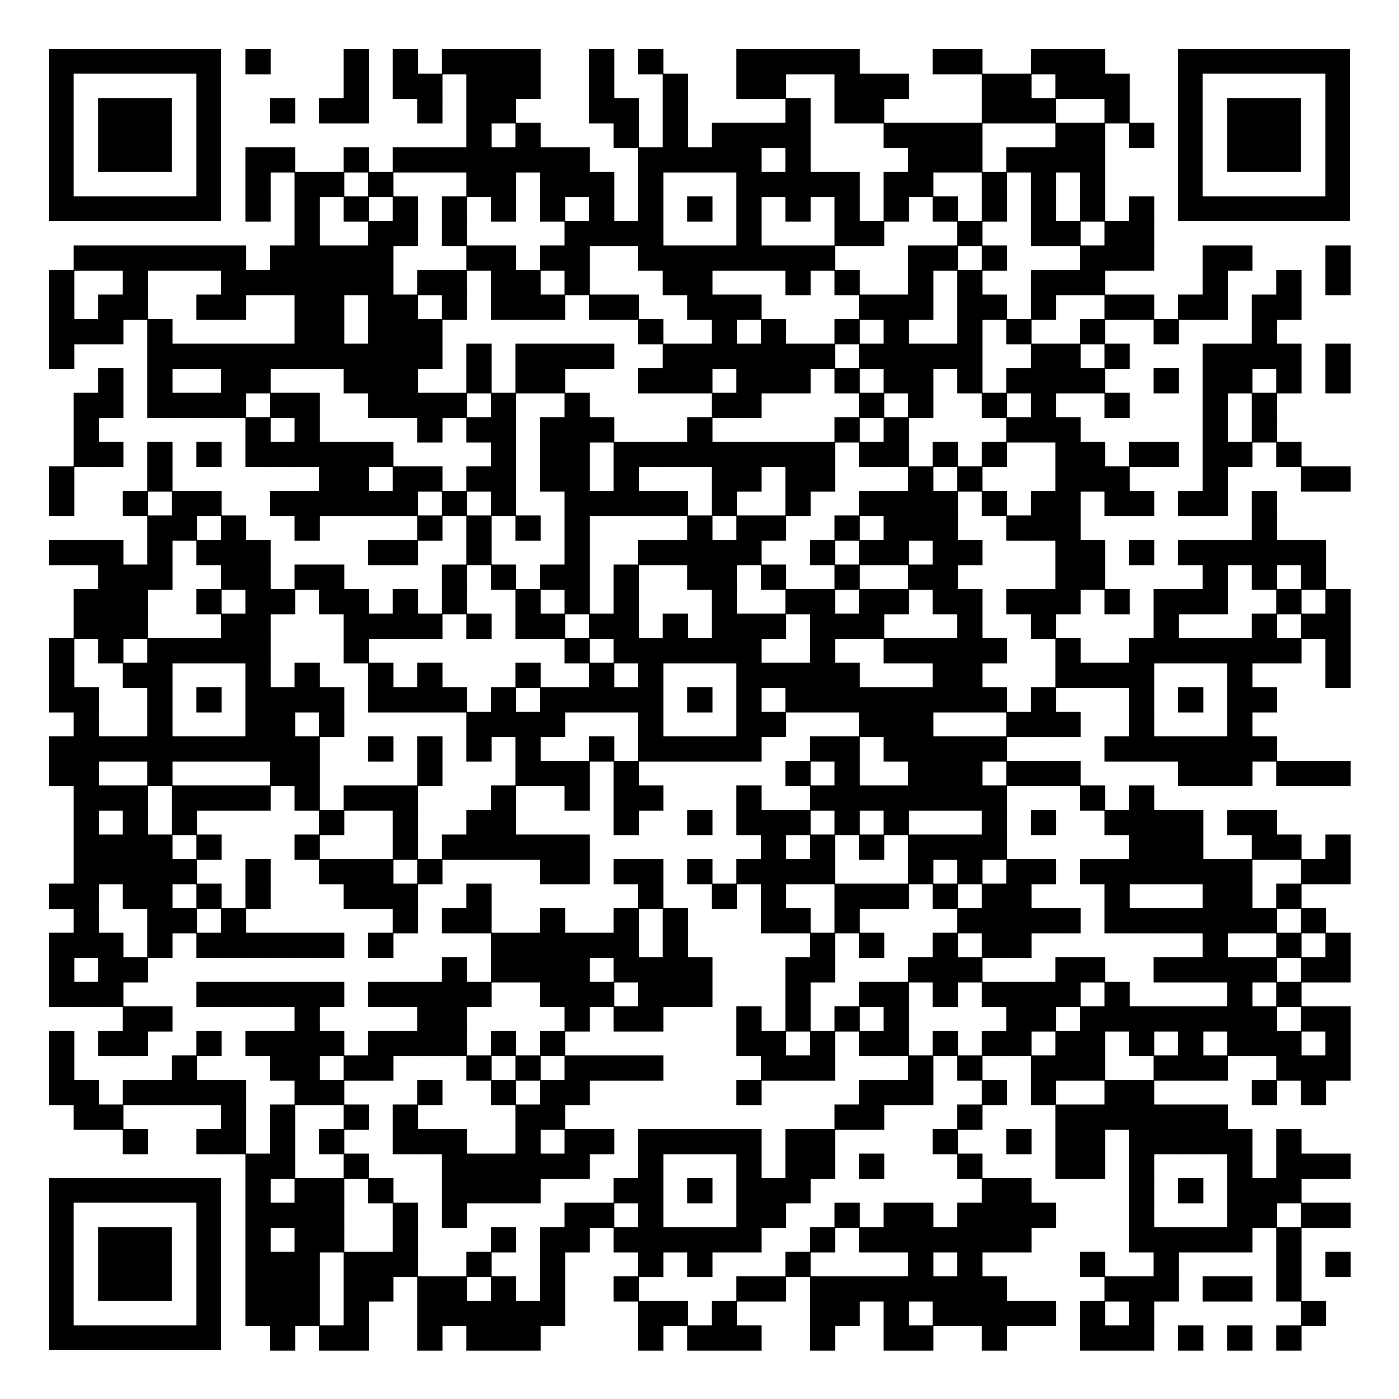
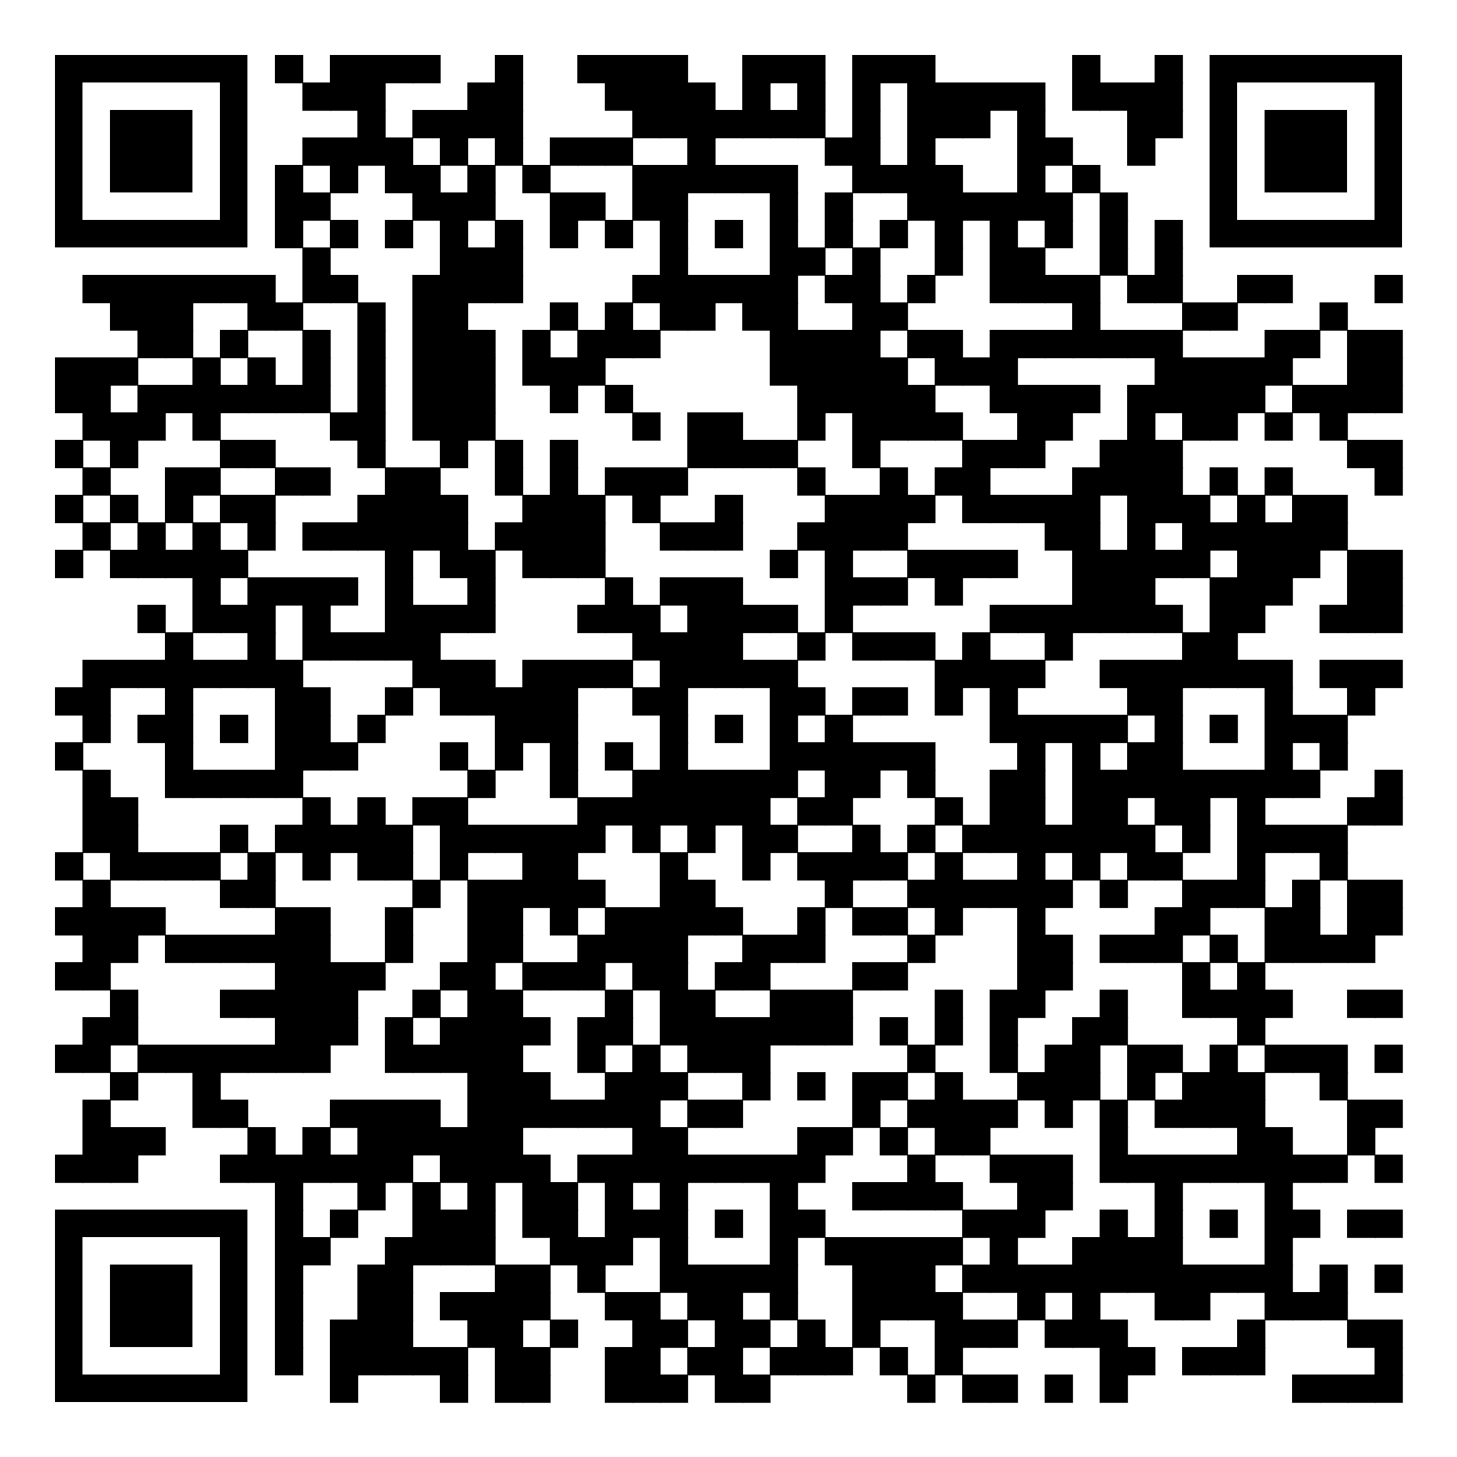
Doplňte vlastní odkaz, vygenerovaný např. s pomocí aplikace https://qrgenerator.cz/
Společný Padlet
AI Craiyon
Hanč, Vrbata, Rath
František Kaván
Hrabe Jan Harrach
Jan Buchar
Emil Schwantner
Josefína Kablíková
Karel Halíř

